Slide 1
Pompei, Rissa nell’anfiteatro, Napoli, Muso Archeologico Nazionale, affresco h 1.70, l 1.85
Notes:
Rissa tra Pompeiani e Nucerini
L’affresco, in IV stile pompeiano (59-79 d.C.), fu rinvenuto nel 1869 nel peristilium (portico colonnato con giardino) della Casa di Actius Anicetus o della Rissa all’Anfiteatro a Pompei.
L’affresco, che riproduce luoghi e avvenimenti con fedeltà nei particolari e con immediatezza espressiva, rappresenta la rissa scoppiata a Pompei nel 59 d.C. in occasione di giochi nell’arena, che coinvolse Pompeiani e Nucerini e che causò, per volere di Nerone, la chiusura dell’anfiteatro per dieci anni.
L’attenzione nel riprodurre i particolari in maniera realistica, l’assenza di prospettiva nella resa non solo degli edifici ma anche nelle proporzioni degli individui, sempre delle stesse dimensioni indipendentemente dalla collocazione nello spazio, e la scelta di mostrare i luoghi a volo d’uccello richiamano, da un canto, il filone dell’arte romana definito generalmente popolare e si legano, dall’altro, alle scene presenti sulle colonne coclidi di Roma, nonché alla pittura trionfale, purtroppo pervenuta a noi solo attraverso le testimonianze delle fonti storiche.

Slide 2
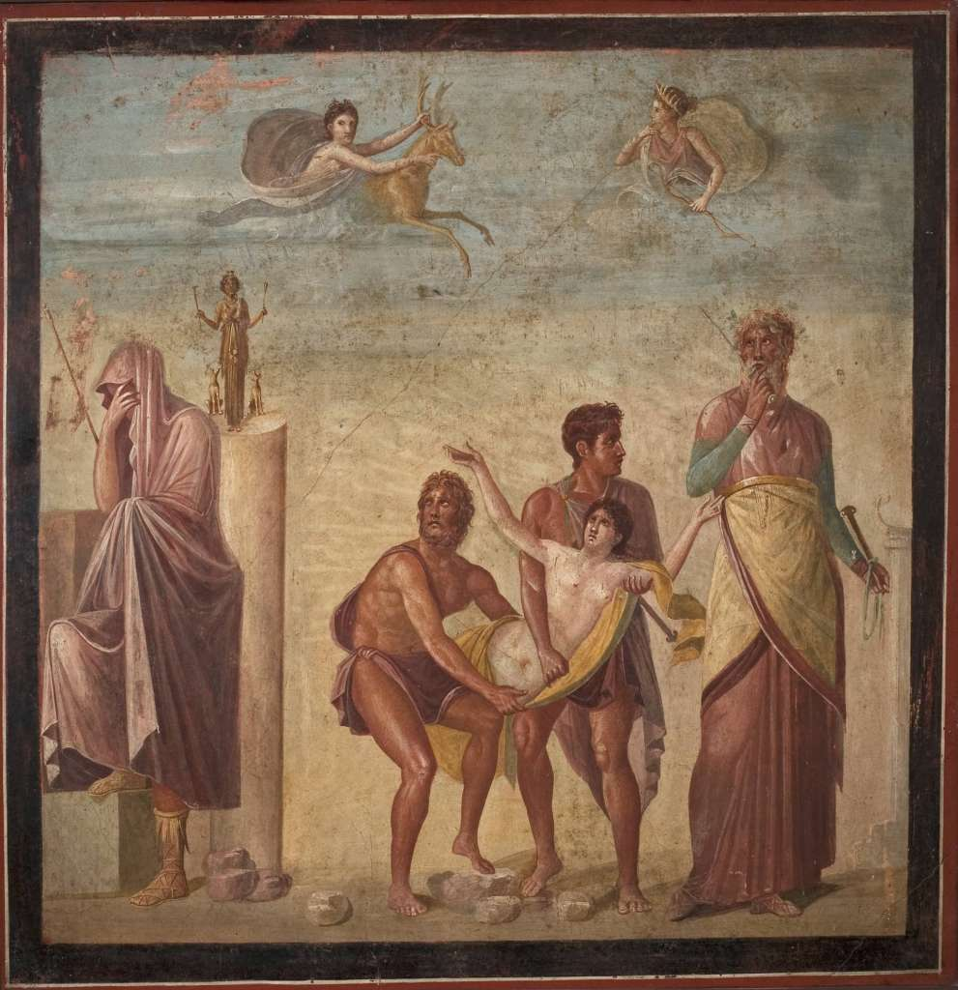
Il sacrificio d Ifigenia
Notes:
Il sacrificio di Ifigenia
L’affresco, in IV stile pompeiano, databile attorno al 45 – 79 d.C, fu rinvenuto, il 30 aprile del 1825, nel peristilium (porticato colonnato con giardino) della Casa del Poeta Tragico a Pompei.
Il grande affresco si può suddividere orizzontalmente in due registri. In basso al centro è il gruppo di Ifigenia, trasportata a forza verso l’altare del sacrificio da Ulisse e Diomede o da Ulisse ed Achille, vestiti con corte tuniche rosse; sulla destra il sacerdote Calcante, vestito di una lunga tunica rossa e con una sopravveste bianca avvolta in vita, mentre all’estrema sinistra il re Agamennone volge le spalle alla scena, sotto il peso della responsabilità di aver acconsentito al sacrificio della figlia.
La parte superiore della scena è occupata da due busti femminili che emergono dalle nuvole: sono la dea Artemide e una Ninfa che conduce una cerva. Il pittore ha voluto rappresentare il momento culminante del mito, quello più carico di tensione, anticipandone però in qualche modo l’epilogo, con l’introduzione dell’intervento divino che salverà la fanciulla.

Slide 3
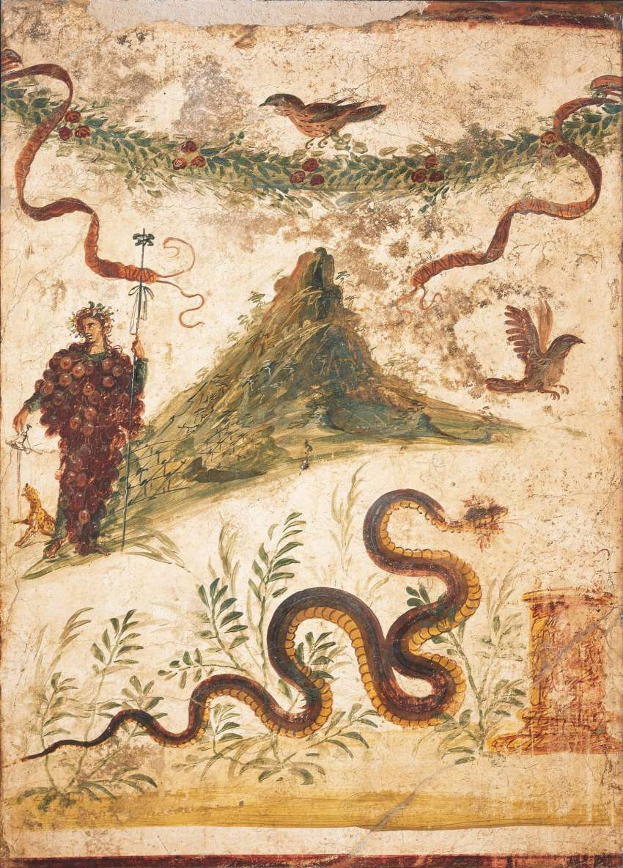
Bacco ed il Vesuvio
Notes:
Bacco e il Vesuvio
L’affresco, in IV stile pompeiano, risalente al 68-79 d.C., fu rinvenuto, il 29 settembre del 1880, nel lararium (altare domestico dedicato ai Lares, spiriti protettori degli antenati defunti) nell’atrium secondario della Casa del Centenario a Pompei.
Nell’affresco sono raffigurati Bacco e un alto monte isolato, con le pendici ricoperte da filari di viti sostenute da pali, interpretato come il Vesuvio prima dell’eruzione del 79 d.C., e, dunque, contraddistinto da una sola cima, oppure come il monte Nisa, dove secondo la leggenda, Bacco sarebbe stato allevato.
Il dio è caratterizzato dai suoi classici attributi: regge nella mano sinistra il tirso (lungo bastone rituale, avvolto da pampini, con pigna sulla sommità), mentre con la destra porge un kantharos (alto calice a due manici per bere vino) ad una pantera accovacciata ai suoi piedi.
La scena è inquadrata in alto da una ghirlanda curva con nastri su cui poggia un uccello; in basso un serpente agatodemone si snoda tra i cespi di un mirto in direzione di un altare con un uovo.

Slide 4
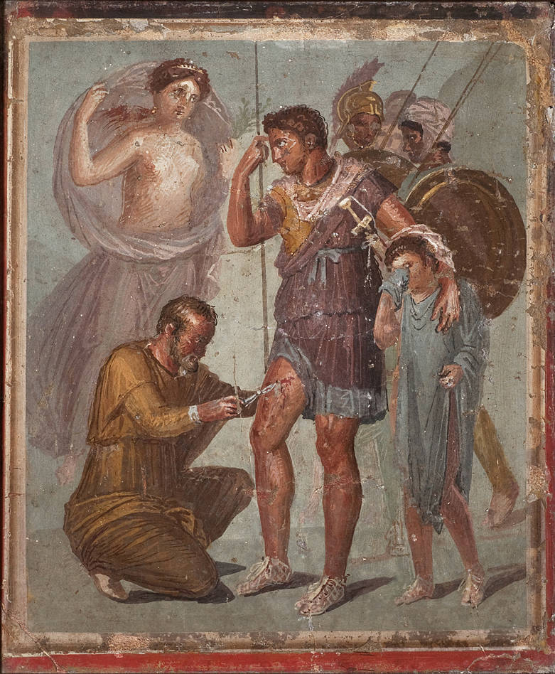
Enea ferito
Notes:
Enea ferito
L’affresco, in IV stile pompeiano, databile attorno 45 – 79 d.C., fu rinvenuto, il 30 aprile del 1825, nel triclinium (sala per banchetti) della Casa di Sirico a Pompei.
La pittura raffigura Enea mentre viene operato dal medico Japix, che cerca di estrarre con un forcipe o un bisturi la cuspide della freccia nemica conficcatasi nella coscia destra.
L’affresco riprende l’episodio narrato da Virgilio nell’ultimo libro dell’Eneide, quando, in una battaglia contro i Rutuli sul suolo italico, l’eroe troiano venne ferito ad una coscia da una freccia vagante e fu costretto a ritirarsi accompagnato da Ascanio, Acate e Mnesteo. Realizzato da un pittore dalle scarse capacità artistiche, l’interesse maggiore della pittura sta soprattutto nel vedere un medico in atto di eseguire una vera e propria operazione chirurgica. La scelta del soggetto, rappresentato all’interno di un triclinium, e dunque in una sala destinata a ricevere ospiti, rappresenta, senza dubbio, un omaggio al racconto mitologico delle origini di Roma.

Slide 5
Perseo ed Andromeda
Notes:
Perseo e Andromeda
L’affresco, in IV stile pompeiano, databile tra il 62 ed il 79 d.C., fu rinvenuto, nel 1824 – 1825, nel peristilium (porticato colonnato con giardino) della Casa dei Dioscuri a Pompei.
Il quadro raffigura l’eroe Perseo nell’atto di liberare Andromeda dopo aver ucciso il mostro, al quale la fanciulla doveva essere sacrificata per volere di Poseidone per punire la madre Cassiopea, che l’aveva considerata più bella delle Nereidi.
Il tema della liberazione di Andromeda ad opera di Perseo è tra i più raffigurati nell’antichità: dalla sola Pompei provengono sei repliche.
Le raffigurazioni più antiche, in III stile, pongono l’attenzione sulla presenza di personaggi minori del mito (da Cassiopea a Cefeo), quelle più tarde insistono sui due protagonisti assoluti, Perseo e Andromeda, prefigurando il futuro legame sentimentale dei due.
In questo affresco, nonostante i limiti nella resa pittorica dovuti ad un’esecuzione artigianale, si notano comunque dei mirabili tentativi di rielaborazione del tema, esemplificati nell’accentuazione dei chiaroscuri,
nella morbidezza delle vesti e nel sapiente uso della luce.

Slide 6
Cd. Flora
Notes:
L’affresco, in III stile pompeiano, databile attorno al 15 – 45 d.C, fu rinvenuto nel 1759 nel cubiculum (stanza da letto) della Villa di Arianna, presso l’antica Stabiae.
L’affresco, su fondo verde, raffigura una fanciulla scalza, volta di spalle, nell’atto di raccogliere da un alberello con la mano destra fiori bianchi che depone in un kalathos (cesto) tenuto nella sinistra.
Indossa un chitone (tunica) giallo, che lascia nuda la spalla destra, ed è ornata di diadema sul capo ed armilla (bracciale) al braccio destro. Ispirato a figure del IV sec. a.C. e rinvenuto insieme ad altri tre affreschi simili raffiguranti Leda (sempre su fondo verde), Medea e Diana (su fondo azzurro) in pannelli collocati nella zona mediana delle pareti di un cubiculum della villa, non si sa con certezza se rappresenti una figura umana o divina, una Ninfa, Proserpina o Flora, secondo la descrizione fatta dal poeta Ovidio (Fasti, V. 20 ss.).

Slide 7
Europa su toro
Notes:
Europa su toro
L’affresco, in III stile pompeiano, databile attorno al 20 – 25 d.C., fu rinvenuto, il 7 luglio del 1878, nell’oecus (sala di rappresentanza per banchetti) della Casa di Giasone a Pompei.
La pittura raffigura il rapimento di Europa, figlia di Agenore, da parte di Zeus sotto le sembianze di un toro.
Si tratta in questo caso di una rivisitazione del mito di Europa rapita da Zeus, rispetto all’immagine classica secondo cui Zeus avrebbe condotto via mare la fanciulla fino all’isola di Creta, generandovi Minosse, Radamante e Sarpedonte.
La scena ha per sfondo un paesaggio roccioso, con alberi, arbusti e rocce a gradini, con al centro una colonna dal fusto liscio, simbolo di sacralità, e una quercia, sacra a Zeus. L’affresco presenta un’atmosfera calma e maestosa e sembra derivare da un modello greco databile alla fine del IV sec. a.C.

Slide 8
Suonatore di flauto e altri strumenti, mosaico di Pompei

